Slide 1



NOMBRE
DE LA
INSTITUCIÓN

Slide 2

PRINCIPALES FUNCIONES DE LA SECRETARÍA DE BIENESTAR SOCIAL DE LA PRESIDENCIA DE LA REPÚBLICA
  De conformidad con las normas que regulan su funcionamiento, las principales funciones de la institución están dirigidas por sus tres ejes principales los cuales son:
  SUBSECRETARIO DE PRESERVACIÓN FAMILIAR, FORTALECIMIENTO Y APOYO COMUNITARIO.
  Se encarga del desarrollar programas y servicios dirigidos al fortalecimiento de las familias y la comunidad en el cumplimiento de sus responsabilidades de cuidado, atención, educación y protección de las niñas, niños y/o adolescentes bajo su responsabilidad, teniendo como objetivo la prevención y recuperación de los espacios perdidos para que los padres asuman actitudes responsables en el cuidado de sus hijas e hijos.
  SUBSECRETARIO DE PROTECCIÓN Y ACOGIMIENTO A LA NIÑEZ Y ADOLESCENCIA.
  Es el responsable de planificar, organizar, aprobar, dirigir, supervisar y evaluar los programas y acciones que brinden alternativas de acogimiento familiar temporal, protección y abrigo residencial y no residencial a las niñas, niños o adolescentes que por orden de autoridad judicial competente son separados de su familia o que no cuentan con ella.
  SUBSECRETARIO DE REINSERCIÓN y RESOCIALIZACIÓN DE ADOLESCENTES EN CONFLICTO CON LA LEY PENAL.
  Promover a través de la orientación y capacitación la efectiva reinserción y resocialización de aquellos adolescentes que mediante orden judicial, han sido sujetos a una medida de coerción o sanción por la infracción a la ley penal.

Slide 3
PRINCIPAL OBJETIVO DE LA SECRETARÍA DE BIENESTAR SOCIAL DE LA PRESIDENCIA DE LA REPÚBLICA
  La Secretaría de Bienestar Social de la Presidencia de la República, tiene como finalidad coadyuvar en la protección integral y especial de la niñez y adolescencia en su entorno familiar, mediante la restitución y el goce de sus derechos, asimismo contribuye en la reinserción de los adolescentes en conflicto con la Ley Penal, a través de sus programas y servicios.

Slide 4

1
PARTE GENERAL
EJECUCIÓN PRESUPUESTARIA

Slide 5
CIFRAS GENERALES DEL PRESUPUESTO AL TERCER CUATRIMESTRE 2022
  Presupuesto vigente total:
  Presupuesto ejecutado (utilizado):
  Saldo:
  Q. 291,000,000.00
  Q. 287,288,793.03
  Q. 3,711,206.97

Slide 6
CIFRAS GENERALES DEL PRESUPUESTO AL TERCER CUATRIMESTRE 2022
  Porcentaje de ejecución:
  98.72%

Slide 7
¿EN QUÉ UTILIZA EL DINERO LA SECRETARÍA DE BIENESTAR SOCIAL DE LA PRESIDENCIA DE LA REPÚBLICA?
El dinero se utiliza en la adquisición de diferentes bienes o servicios y en transferencias que son necesarias para cumplir con las finalidades de la institución.
Para mostrar de forma ordenada a la población en qué se utiliza el dinero, el gasto del sector público se muestra por grupos de gasto.
El gasto se divide
en 6 grupos

Slide 8
EJECUCIÓN PRESUPUESTARIA POR GRUPO DE GASTO AL TERCER CUATRIMESTRE 2022

Slide 9

¿DESCRIBIR CUÁL ES LA IMPORTANCIA DEL PAGO DE SERVIDORES PÚBLICOS?
El dinero utilizado en el pago de servidores públicos (grupo 0), aunque se clasifica como un gasto de funcionamiento, en realidad, constituye el medio para prestar servicios o entregar bienes a la población beneficiaria, y con ello, satisfacer las necesidades sociales; a través de la contratación de 383 Profesionales, 1,611 Operativos y Técnicos, y 312 personal Administrativo que brindan los servicios Institucionales, el Estado deberá promover y adoptar las medidas necesarias para el efectivo cumplimiento del interés superior del niño, que es una garantía que se aplicará en toda decisión que se adopte por la prevención y protección integral de la niñez y adolescencia, apoyando y fortaleciendo a la familia como núcleo de la sociedad, procurando además la reinserción y resocialización de los adolescentes en conflicto con la Ley Penal”, en atención al Interés Superior del Niño (Artículo 5, Decreto 27-2003 del Congreso de la República), en atención a la niñez y adolescencia.
Durante el cuatrimestre reportado, la Secretaría de Bienestar Social, atendió y dio cobertura a
17,059 | (Niños Niñas y Adolescentes)
2,421 | (Familias)
28 | (Entidad)
6,411 | (Casos)
476 | (Talleres con 8,881 beneficiarios)

Slide 10
PAGO DE SALARIOS A SERVIDORES PÚBLICOS A LA FECHA
Presupuesto vigente total para el pago de servidores públicos
  Q. 175,125,284.00
Presupuesto utilizado al tercer cuatrimestre 2022 para el pago de servidores públicos
  Q. 172,657,125.45
Saldo para el pago de servidores públicos
  Q. 2,468,158.55
Este rubro constituye el 60.18% del total del presupuesto de “la institución”

Slide 11

¿EN QUÉ INVIERTE LA SECRETARÍA DE BIENESTAR SOCIAL DE LA PRESIDENCIA DE LA REPÚBLICA?
La Secretaría de Bienestar Social de la Presidencia de la República invierte el presupuesto asignado principalmente en la adquisición de alimentación servida que se brinda a los niños, niñas y adolescentes atendidos en los diferentes Programas a cargo de la Institución, arrendamiento de inmuebles para uso de Centros de Atención Integral, Hogares de Protección y Abrigo, Programas que brindan beneficios económicos a través de un subsidio como lo son Familias Sustitutas y Subsidios Familiares para niñez con discapacidad, de igual manera se adquieren medicamentos, prendas de vestir para la población atendida, así mismo se proyecta invertir en la adecuación de las instalaciones de los inmuebles que ocupan los diferentes Programas a nivel nacional.
La inversión se divide principalmente en servicio de alimentación, arrendamiento de bienes inmuebles y en los Programas de Subsidios Familiares y Familias Sustitutas

Slide 12
MONTO UTILIZADO EN INVERSIÓN A LA FECHA
Presupuesto vigente total para la inversión
  Q. 1,321,140.00
Presupuesto utilizado al tercer cuatrimestre 2022 para la inversión
  Q. 1,279,874.76
Saldo para la inversión
  Q. 41,265.24
Este rubro constituye el 0.45% del total del presupuesto de “la institución”

Slide 13

¿QUÉ FINALIDADES ATIENDE “LA SECRETARÍA DE BIENESTAR SOCIAL DE LA PRESIDENCIA DE LA REPÚBLICA?
Los recursos públicos se utilizan con fines específicos para el cumplimiento de los objetivos sociales y económicos del Estado que impactan directamente en la niñez y adolescencia.
Cada entidad atiende y prioriza las finalidades que le corresponden de conformidad con la ley. En el caso de Secretaría de Bienestar Social de la Presidencia de la República, destina su presupuesto a las finalidades: Protección Social y Servicios Públicos.
La principal finalidad que se atiende es “Protección Social” con un 98.72% del presupuesto total de “la institución”.

Slide 14
EJECUCIÓN PRESUPUESTARIA POR FINALIDAD AL TERCER CUATRIMESTRE 2022

Slide 15
2
RESULTADOS ESPECÍFICOS
PRINCIPALES AVANCES Y RESULTADOS

Slide 16
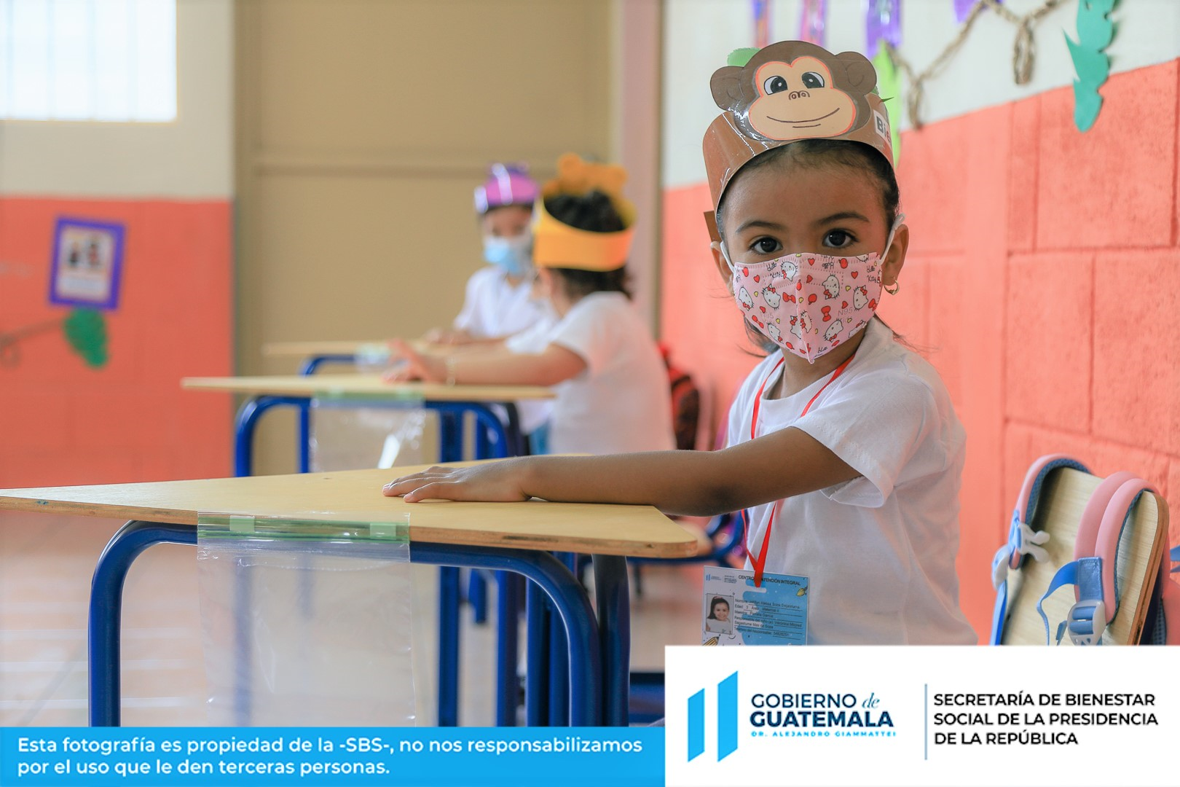
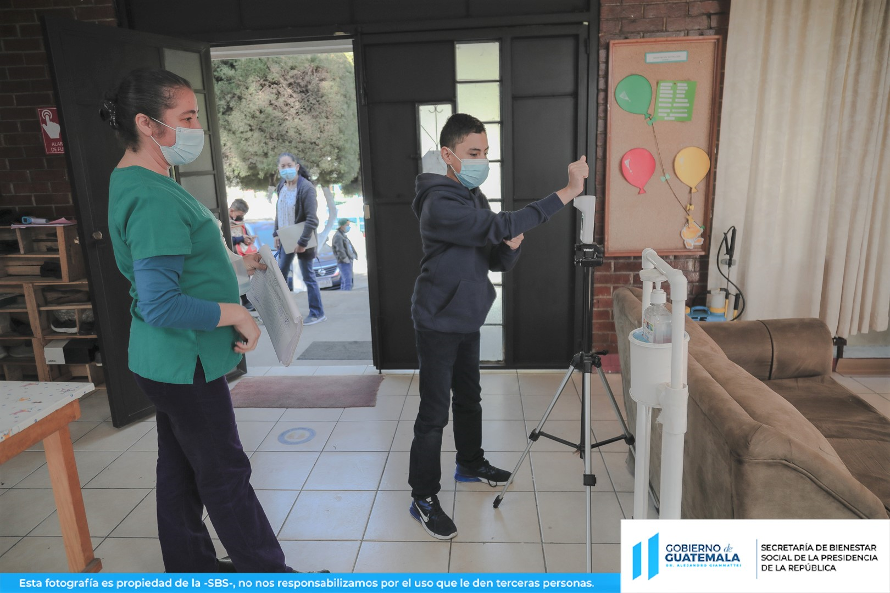
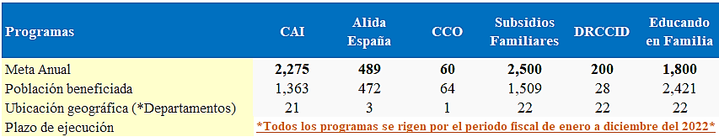
SUBSECRETARIA DE PRESERVACIÓN FAMILIAR, FORTALECIMIENTO Y APOYO COMUNITARIO
PRINCIPALES RESULTADOS Y AVANCES
Atención a 3,408 NNA, 2,421 familias y 28 entidades; como población atendida en los diferentes programas y servicios dirigidos al fortalecimiento de las familias y la comunidad en el cumplimiento de sus responsabilidades de cuidado, atención, educación y protección de las niñas, niños y/o adolescentes. (NNA=Niños, niñas y adolescentes)
Aspectos presupuestarios
  Presupuesto vigente: Q. 47,205,348.00
  Presupuesto ejecutado (utilizado): Q. 46,804,841.44
  Fuente de financiamiento: 11
Aspectos de planificación estatal
Fuente: Dirección de Planificación, Dirección Financiera, SBS

Slide 17

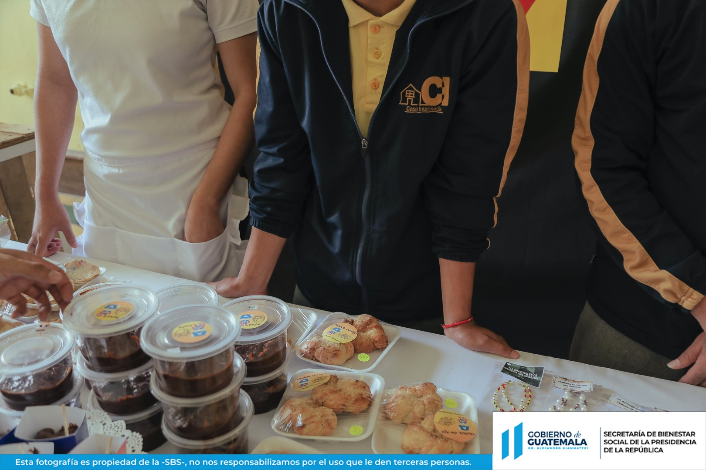
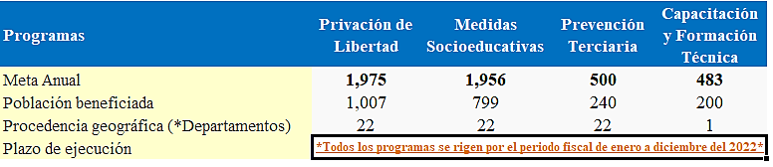
SUBSECRETARIA DE REINSERCIÓN Y RESOCIALIZACIÓN DE ADOLESCENTES EN CONFLICTO CON LA LEY PENAL
PRINCIPALES RESULTADOS Y AVANCES
Atención a 2,246 adolescentes en los programas de orientación y capacitación para reinserción y resocialización de adolescentes que mediante orden judicial, han sido sujetos a una medida de coerción o sanción por la infracción a la ley penal.
Aspectos presupuestarios
  Presupuesto vigente: Q. 91,642,638.00
  Presupuesto ejecutado (utilizado): Q. 90,322,465.59
Fuente de financiamiento: 11
Aspectos de planificación estatal
Fuente: Dirección de Planificación, Dirección Financiera, SBS

Slide 18
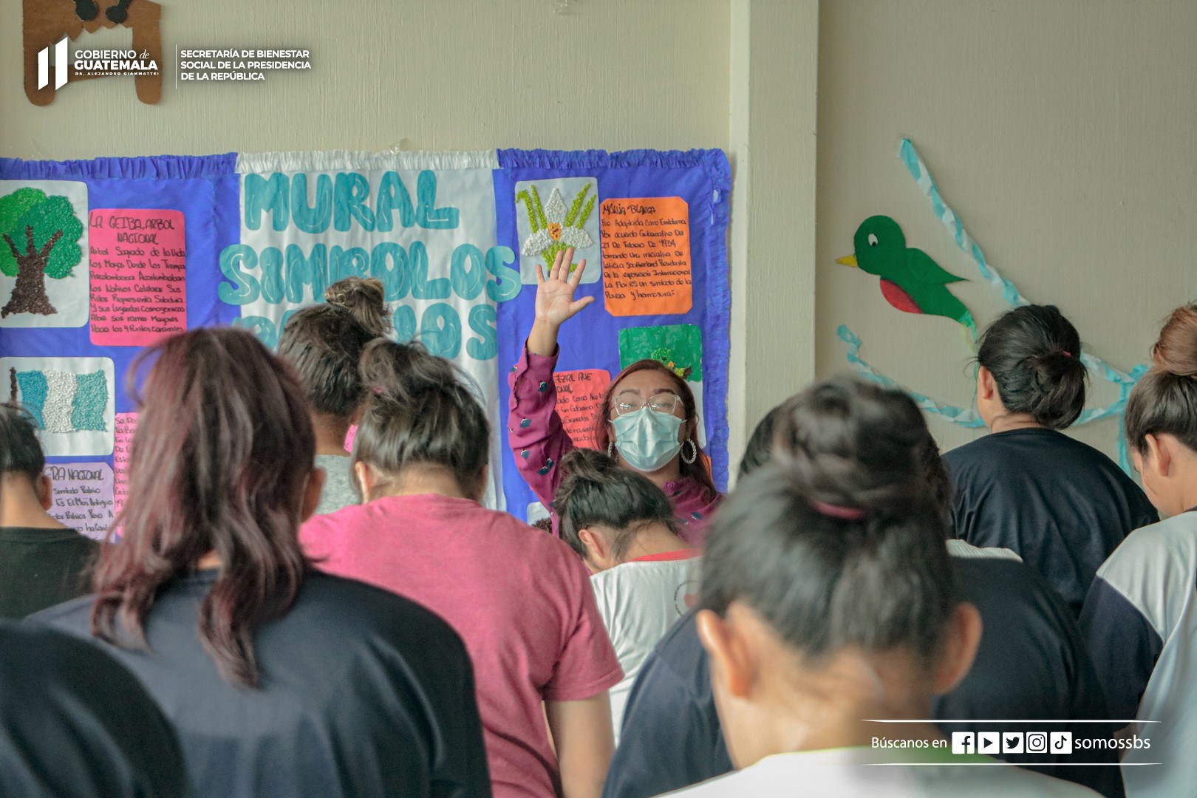
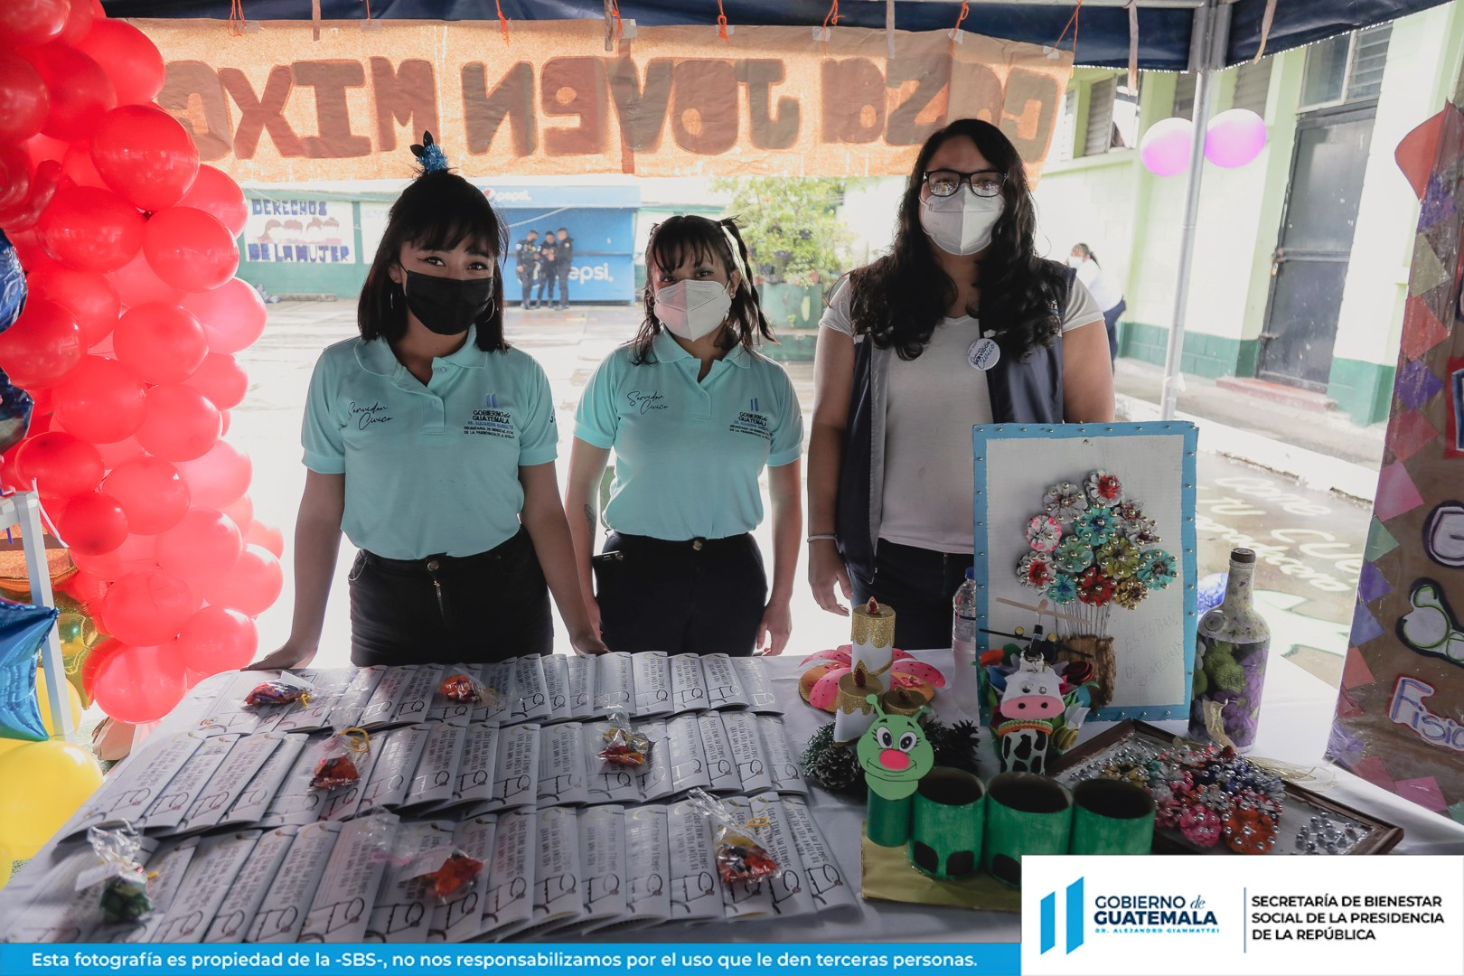
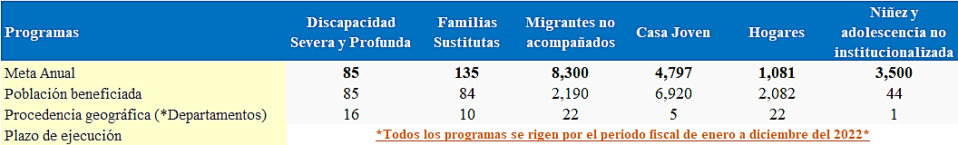
SUBSECRETARIA DE PROTECCIÓN Y ACOGIMIENTO
A LA NIÑEZ Y ADOLESCENCIA
PRINCIPALES RESULTADOS Y AVANCES
Atención a 11,405 niños, niñas y adolescentes mediante los programas y acciones que brindan alternativas de acogimiento familiar temporal, protección y abrigo residencial y no residencial que por orden de autoridad judicial competente son separados de su familia o que no cuentan con ella.
Aspectos presupuestarios
  Presupuesto vigente: Q. 88,301,936.00
  Presupuesto ejecutado (utilizado): Q. 87,197,469.39
Fuente de financiamiento: 11
Aspectos de planificación estatal
Fuente: Dirección de Planificación, Dirección Financiera, SBS

Slide 19
3
CONSOLIDADO
LOGROS INSTITUCIONALES

Slide 20
CONSOLIDADO DE LOGROS INSTITUCIONALES
1. Inauguración del Centro de Atención Integral para personas con Discapacidad ubicado en el municipio de San Jerónimo, Departamento de Baja Verapaz, en coordinación con la Secretaría de Coordinación Ejecutiva de la Presidencia –SCEP-, por medio del cual, se brinda atención a más de cincuenta Niñas, Niños y Adolescentes de 0 a 18 años menos un día, con discapacidad intelectual, física, sensorial o múltiple.
2. Se ha reintegrado el 28% del total de adolescentes abrigados en las residencias de la Secretaría de Bienestar Social –SBS-, a través de la coordinación interinstitucional entre la Procuraduría General de la Nación, Organismo Judicial y la SBS en la búsqueda y ubicación del recurso familiar idóneo para la reintegración de las niñas, niños y adolescentes a su núcleo familiar; así mismo, la adecuada atención y restitución de derechos ha permitido reducir en 9.7% los abandonos de proceso en comparación con el año 2021.
3. Se han beneficiado a 17,400 personas a través de la implementación del ejercicio de Servicio Cívico Social brindado por 86 jóvenes entre los 18 y 24 años de edad en la Secretaría de Bienestar Social, los cuales han desarrollado talleres de prevención de la violencia, prevención de embarazos a adolescentes y prevención de la migración irregular.
4. Inauguración de la Fase I del remozamiento del Centro Especializado de Reinserción –CER- el cual se encuentra ubicado en la Finca San Antonio Aldea el Platanar, Municipio de San José Pínula, Departamento de Guatemala; siendo un centro modelo único en Centroamérica, enfocándose en el tratamiento especializado a los adolescentes en situación de Conflicto con la Ley Penal para lograr una efectiva Reinserción y Resocialización en la sociedad.
5. Se han realizado ocho Ferias para niñez, adolescencia y familia, beneficiando a más de 1400 niñas, niños y adolescentes, las cuales tienen como objetivo el involucramiento de las familias en actividades recreativas y deportivas que coadyuven en fortalecer sus vínculos familiares y de amistad para mejorar el desarrollo de los niños en sus comunidades, facilitada por las distintas dependencias de la Secretaría de Bienestar Social y en colaboración con el Ministerio de Cultura y Deporte y la Policía Nacional Civil del Ministerio de Gobernación.

Slide 21
4
CONCLUSIONES

Slide 22

¿QUÉ TENDENCIA MUESTRA EL USO DE LOS
RECURSOS PÚBLICOS?
Los datos obtenidos durante el periodo reportado permiten establecer que la ejecución del presupuesto se caracterizó principalmente por mantener un crecimiento en la ejecución correspondiente a la Protección Social brindando los servicios de atención integral, protección especial a la niñez y adolescencia así como la reinserción de la adolescencia en conflicto con la ley penal a través de sus programas y servicios, en los grupos de gasto:
La Secretaría de Bienestar Social de la Presidencia de la República, espera alcanzar en el ejercicio fiscal 2022 una ejecución del 99% con calidad del gasto.
Grupo De Gasto | % De Ejecución
000- Servicios Personales | 98.59
100- Servicios No Personales | 94.60
200- Materiales y Suministros | 95.14
300- Propiedad, Planta, Equipo e Intangibles | 96.88
400- Transferencias Corrientes | 98.70
900- Asignaciones Globales | 100.00

Slide 23

¿QUÉ RESULTADOS SE OBTUVIERON EN EL MARCO DE LA PGG?
La Política General de Gobierno (PGG) es el plan de acción del Gobierno de Guatemala, en donde se plasman los objetivos estratégicos y los lineamientos de las políticas públicas.
La Secretaría de Bienestar Social de la Presidencia de la República durante el tercer cuatrimestre reportado, destaca los siguientes resultados:
Atención a 3,408 NNA, 2,421 familias y 28 entidades; como población atendida en los diferentes programas y servicios dirigidos al fortalecimiento de las familias y la comunidad en el cumplimiento de sus responsabilidades de cuidado, atención, educación y protección de las niñas, niños y/o adolescentes)
Atención a 11,405 niños, niñas y adolescentes mediante los programas y acciones que brindan alternativas de acogimiento familiar temporal, protección y abrigo residencial y no residencial que por orden de autoridad judicial competente son separados de su familia o que no cuentan con ella.
Atención a 2,246 adolescentes en los programas de orientación y capacitación para reinserción y resocialización de adolescentes que mediante orden judicial, han sido sujetos a una medida de coerción o sanción por la infracción a la ley penal.
Contribuyendo indirectamente en los siguientes pilares de la PGG:
Pilar Desarrollo Social.
Pilar Gobernabilidad y Seguridad en Desarrollo.

Slide 24

¿QUÉ MEDIDAS DE TRANSPARENCIA SE HAN APLICADO?
Para garantizar el uso adecuado del dinero público y el avance en el cumplimiento de los objetivos de Estado, la Secretaría de Bienestar Social de la Presidencia de la República ha adoptado como medidas de transparencia: Implementación de Normativas Internas (Manuales y Reglamentos) en los cuales se da a conocer la metodología de ejecución de los Recursos Financieros asignados, así como capacitaciones en el manejo y transparencia del presupuesto vigente.
La Secretaría de Bienestar Social de la Presidencia de la República ha aplicado y seguirá aplicando las Leyes inherentes y normativas internas con el objetivo de fortalecer la transparencia del uso de los recursos financieros.

Slide 25

¿QUÉ DESAFÍOS INSTITUCIONALES SE ESPERAN DURANTE 2023?
Los principales desafíos de la Secretaría de Bienestar Social en cuanto al uso de los recursos públicos y el cumplimiento de los planes nacionales son:
Continuidad de la prestación de los servicios presenciales de atención integral, protección especial, reinserción de los adolescentes en conflicto con la Ley Penal y desconcentración de servicios en el Marco de la Pandemia COVID-19.
Optimización de los recursos institucionales ante el incremento de niñez y adolescencia bajo una medida de protección, reinserción, migrante no acompañada y en tránsito.
Contribuyendo al Plan Nacional de Desarrollo K’atun: nuestra Guatemala 2032; Ejes: Estado como garante de los Derechos Humanos y conductor del Desarrollo y Bienestar para la Gente.

Slide 26

NOMBRE
DE LA
INSTITUCIÓN

